Slide 1
Interim
Presentation
Deep learning
Chat bot
SaeChan Oh

Slide 2
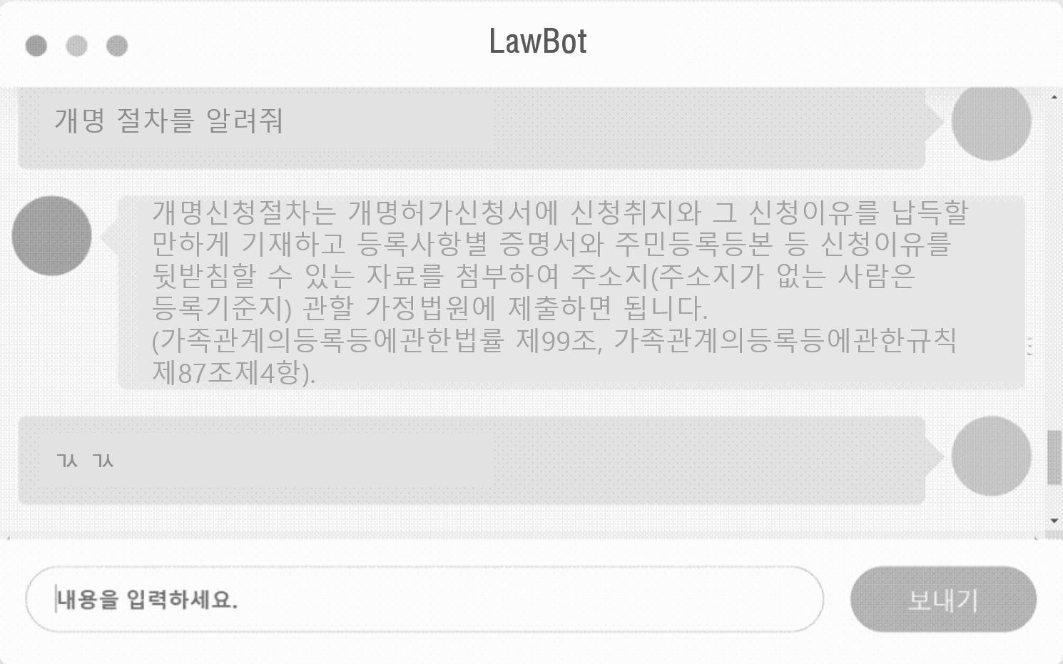
Previous
법률 상담이 가능한 챗봇

Slide 3
Setting
Google Colab
OS : Ubuntu 17.10
CPU : Zenon 2.3Ghz
RAM : DDR4 21300 13G
GPU : K80

Slide 4
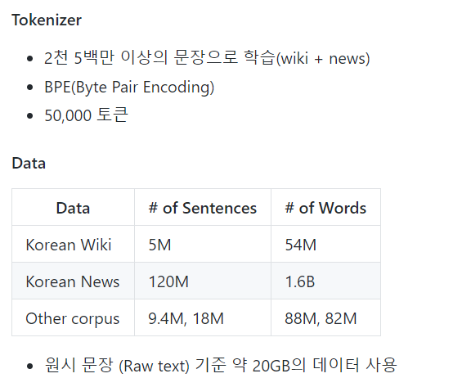
Model
GPT2
Pytorch 1.5.0
Gluonnlp 0.9.1
Transformers 2.11.0
Mxnet 1.6.0

Slide 5
2020.08.18
Data Info
법률 상담 사례 약 24만 6천 종의 데이터로 학습
가사소송, 민사소송, 형사소송 등 총 11가지 종류의
법률 상담 사례
총 127.7 MB 데이터

Slide 6
2020.08.18
5.0k Step Train
학습에 포함되어 있지 않은 케이스도 문장을 생성하여 대답함

Slide 7
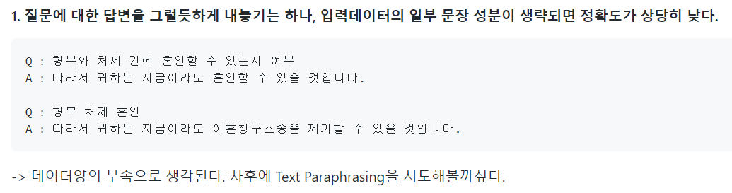
2020.08.18

Slide 8
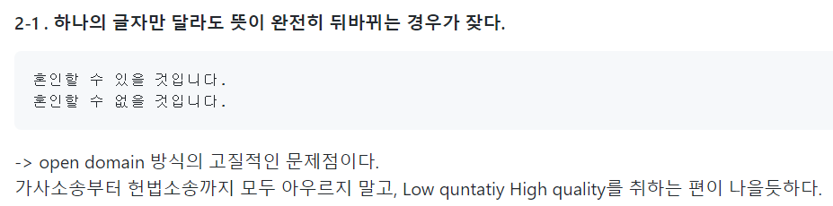
2020.08.18

Slide 9
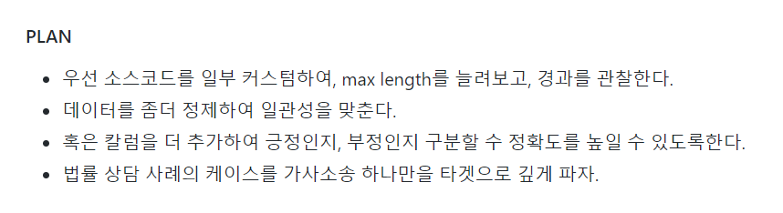
2020.08.18

Slide 10
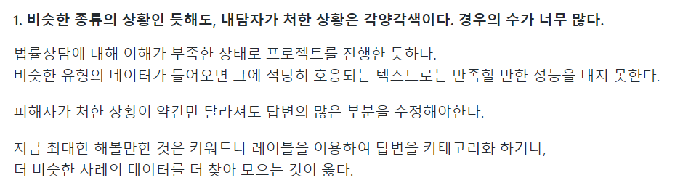
2020.08.19

Slide 11
2020.08.19
상간자와 대화 (실외)
상간자와 대화 (실내)
(승소)
(패소)

Slide 12
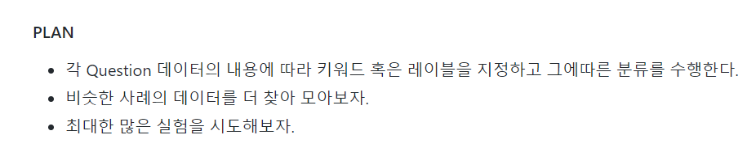
2020.08.19

Slide 13
2020.08.20

Slide 14
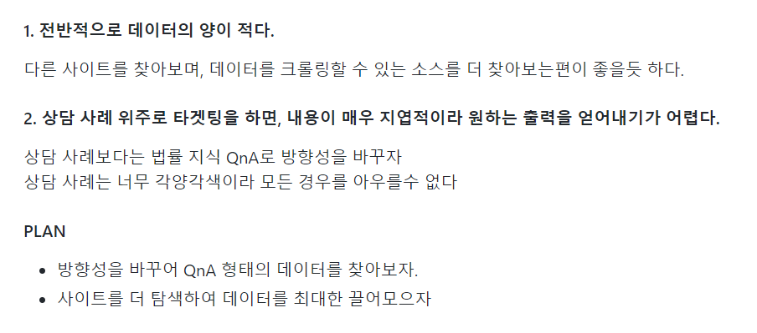
2020.08.20

Slide 15
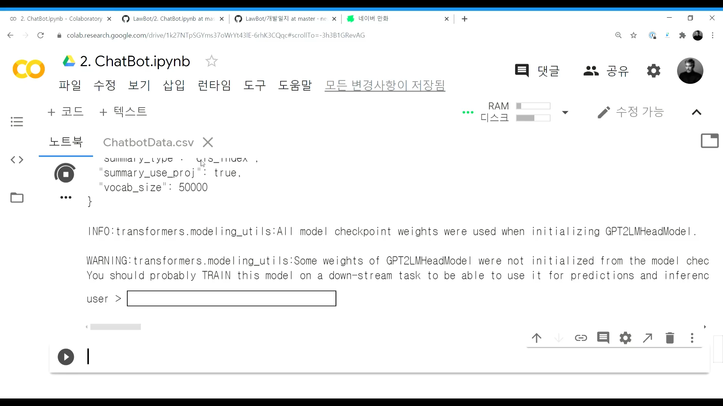
2020.08.21

Slide 16
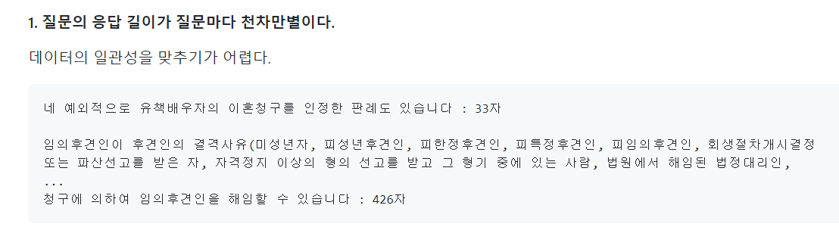
2020.08.21

Slide 17
Thank
You
감사합니다.
SaeChan-Oh

